Slide 1
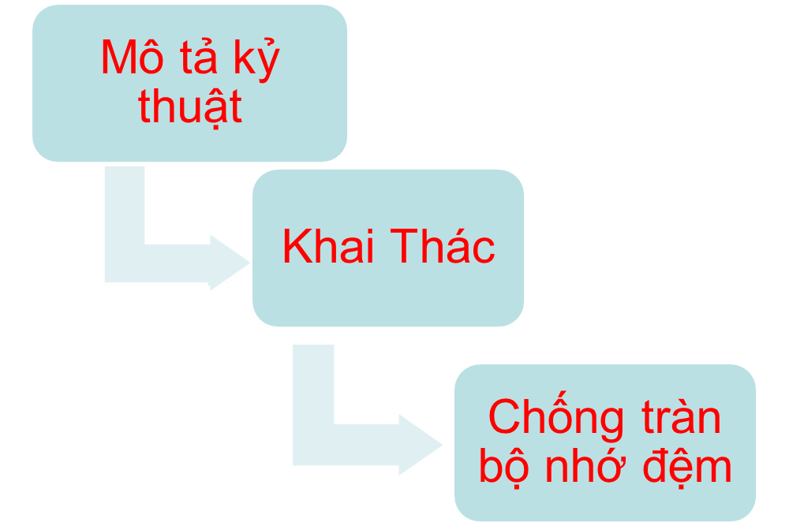
Lỗi tràn bộ nhớ đệm

Slide 2
Lỗi tràn bộ nhớ đệm
Lỗi tràn bộ nhớ đệm hay gọi tắt là lỗi tràn bộ đệm là một điều kiện bất thường khi một tiến trình lưu dữ liệu vượt ra ngoài biên của một bố nhớ đệm có chiều dài cố định. Kết quả dữ liệu đó sẽ đè lên bộ nhớ liền kề. . Dữ liệu bị ghi đè có thể bao gồm các bộ nhớ đệm khác,các biến và các luồng chạy dữ liệu của chương trình . Các lỗi tràn bộ đệm có thể làm cho một tiến trình đổ vỡ hoặc cho ra các kết quả sai. Các lỗi này có thể được kích hoạt bởi các dữ liệu vào được thiết kế đặc biệt để thực thi các đoạn mã phá hoại hoặc để làm cho chương trình hoạt động một cách không như mong đợi

Slide 3
Mô tả kỹ thuật
Một lỗi tràn bộ nhớ đệm xảy ra khi dữ liệu được viết vào một bộ nhớ đệm, mà do không kiểm tra biên đầy đủ nên đã ghi đè lên vùng bộ nhớ liền kề và làm hỏng các giá trị dữ liệu tại các địa chỉ bộ nhớ kề với vùng bộ nhớ đệm đó. Hiện tượng này hay xảy ra nhất khi sao chép một xâu ký tự từ một bộ nhớ đệm này sang một vùng bộ nhớ đệm khác.

Slide 4
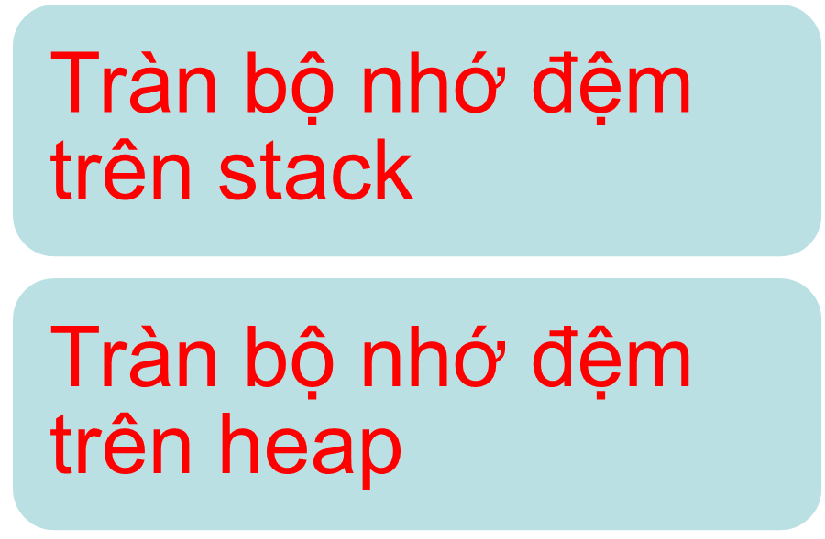
Khai thác

Slide 5
Tràn bộ nhớ đệm trên stack
Một người dùng thạo kỹ thuật và có ý đồ xấu có thể khai thác các lỗi tràn bộ đệm trên stack để thao túng chương trình theo một trong các cách sau:
+ Ghi đè một biến địa phương nằm gần bộ nhớ đệm trong stack để thay đổi hành vi của chương trình nhằm tạo thuận lợi cho kẻ tấn công.
+ Ghi đè địa chỉ trả về trong một khung stack (stack frame). Khi hàm trả về, thực thi sẽ được tiếp tục tại địa chỉ mà kẻ tấn công đã chỉ rõ, thường là tại một bộ đệm chứa dữ liệu vào của người dùng.

Slide 6
Khai thác lỗi trên heap
: Một hiện tượng tràn bộ đệm xảy ra trong khu vực dữ liệu heap được gọi là một hiện tượng tràn heap và có thể khai thác được bằng các kỹ thuật khác với các lỗi tràn stack. Bộ nhớ heap được cấp phát động bởi các ứng dụng tại thời gian chạy và thường chứa dữ liệu của chương trình. Việc khai thác được thực hiện bằng cách phá dữ liệu này theo các cách đặc biệt để làm cho ứng dụng ghi đè lên các cấu trúc dữ liệu nội bộ chẳng hạn các con trỏ của danh sách liên kết

Slide 7
Chống tràn bộ nhớ đệm
- Lựa chọn ngôn ngữ lập trình
- Sử dụng các thư viện an toàn
- Chống tràn bộ nhớ đệm trên stack
- Bảo vệ không gian thực thi
- Ngẫu nhiên hóa sơ đồ không gian địa chỉ
- Kiểm tra sâu đối với gói tin

Slide 8
Lựa chọn ngôn ngữ lập trình
Lựa chọn về ngôn ngữ lập trình có thể có một ảnh hưởng lớn đối với sự xuất hiện của lỗi tràn bộ đệm, thường xảy ra ở ngôn ngữ lập trình C,C++. Do ai ngôn ngữ này không kiểm tra xem dữ liệu được ghi vào một mảng có nằm trong bin của mảng đó hay không?
Các môi trường bytecode của Java và .NET đòi hỏi kiểm tra biên đối với tất cả các mảng

Slide 9
Sử dụng các thư viện an toàn
Sử dụng các thư viện được viết tốt và đã được kiểm thử dành cho các kiểu dữ liệu trừu tượng mà các thư viện này thực hiện tự động việc quản lý bộ nhớ, trong đó có kiểm tra biên có thể làm giảm sự xuất hiện và ảnh hưởng của các hiện tượng tràn bộ đệm.
Các thư viện an toàn gồm có The Better String Library, Arri Buffer API và Vstr

Slide 10
Chống tràn bộ nhớ trên stack
Stack-smashing protection là kỹ thuật dùng để phát hiện các hiện tượng tràn bộ đệm phổ biến nhất. Kỹ thuật này kiểm tra xem stack đã bị sửa đổi hay chưa khi một hàm trả về. Nếu stack đã bị sửa đổi, chương trình kết thúc bằng một lỗi segmentation fault.
Chế độ Data Execution Prevention (cấm thưc thi dữ liệu) của Microsoft bảo vệ các con trỏ và không cho chúng bị ghi đè
Có thể bảo vệ stack bằng cách phân tán stack thành 2 phần, một phần dành cho dữ liệu và một phần dành cho các bước trà về của hàm. Sự phân chia này được dùng trong ngôn ngữ Forth.

